Slide 1
Bài 11: BÀI TẬP KIỂU MẢNG MỘT CHIỀU
1. Khai báo mảng
2. Khởi tạo mảng
3. Nhập mảng
4. Xuất mảng
5. Nhập mảng với số phần tử cho trước, xuất mảng thoả đk
6. Khởi tạo mảng, in ra giá trị max và vị trí?

Slide 2
1. Cho mảng nguyên B gồm 7 phần tử: 7, 10, 5, 8, 12, 9, 6.
Tính tổng các phần tử trong mảng lớn hơn x được nhập từ bàn phím
HD: - khai báo và khởi tạo mảng nguyên B gồm 7 phần tử
int B[7]={7,10,5,8,12,9,6};
- khai báo biến tong, x và khởi tạo giá trị ban đầu cho tong
int tong=0, x;
- nhập x
cout<<"Nhap x:";
cin>>x;
- vòng lặp for và if (lớn hơn x)
for(int i=0;i<7;i++)
if(B[i]>x)
- công thức tính tong và xuất tong
tong=tong+B[i];
cout<<tong;

Slide 3
1. Cho mảng nguyên B gồm 7 phần tử: 7, 10, 5, 8, 12, 9, 6.
Tính tổng các phần tử trong mảng lớn hơn x được nhập từ bàn phím
HD: - khai báo và khởi tạo mảng nguyên B gồm 7 phần tử
int B[7]={7,10,5,8,12,9,6}
- khai báo biến tong, x và khởi tạo giá trị ban đầu cho tong
int tong=0, x;
- nhập x
cout<<"Nhap x:"; cin>>x;
- vòng lặp for và if (lớn hơn x)
for(int i=0; i<7; i++)
if(a[i]>x)
- công thức tính tong và xuất tong
tong=tong+a[i];
cout<<"Tong la:"<<tong;

Slide 4
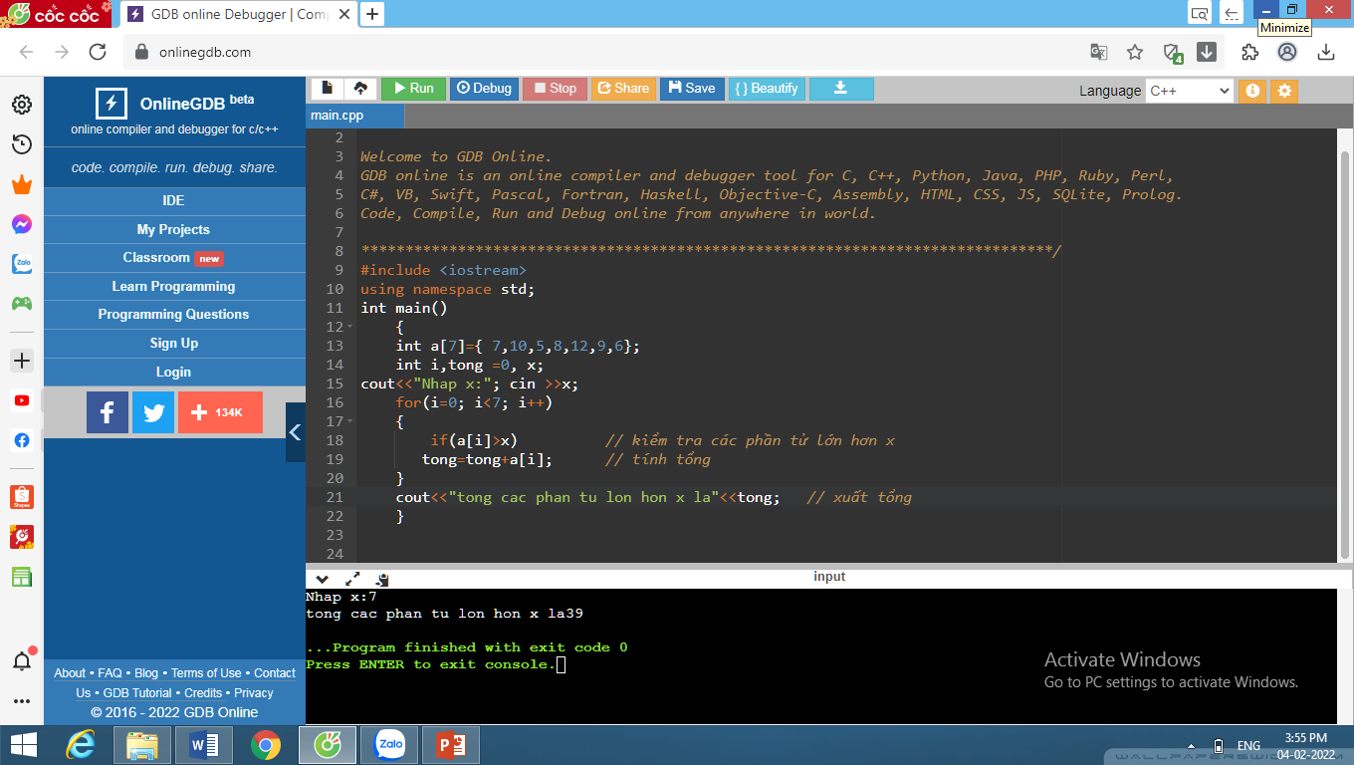

Slide 5
2. Cho mảng nguyên A gồm 7 phần tử: 7, 10, 5, 8, 12, 9, 6. Sắp xếp mảng A theo chiều tăng dần
HD: - khai báo và khởi tạo mảng nguyên A gồm 7 phần tử
- dùng 2 vòng lặp for và if để so sánh hai phần tử liền kề
for (int i=0; i<6; i++)
for (int j=i+1; j<7; j++)
{ if (A[i]>A[j])
- dùng biến tam để hoán đổi vị trí phần tử
{ tam=A[i];
A[i]=A[j];
A[j]=tam;}
}
- xuất mảng vừa được sắp xếp
for(int i=0;i<7;i++)
cout<<A[i]<<" ";

Slide 6
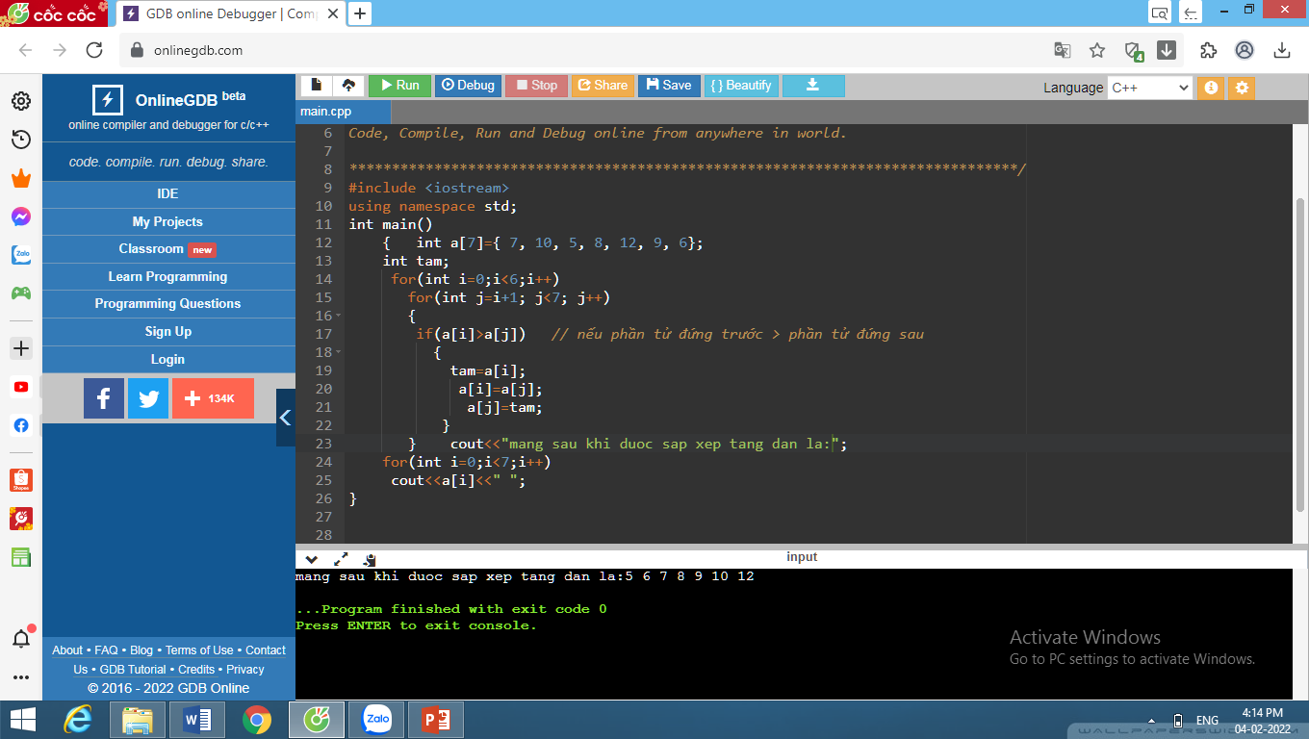

Slide 7
3. Nhập mảng nguyên A gồm 5 phần tử. Đếm số phần tử có giá trị tận cùng là 3
HD: - khai báo mảng nguyên A gồm 5 phần tử, biến dem
int dem=0; int A[5];
- nhập mảng A
- vòng lặp for và if (lấy giá trị tận cùng là 3)
for(int i=0; i<5;i++)
if(A[i]%10==3)
- công thức dem và xuất dem
dem=dem+1;

Slide 8
